Slide 1
P-●
＜演題名＞
＜発表者名 共同演者名＞
＜所属名＞ ※所属名和文のみ
※こちらはテンプレートです。
上記の演題番号，演題名，所属氏名等を編集してください．
白色部分にポスターの作成を
お願いいたします．
白色部分のポスター背景色は
ご自由にご変更ください．
ポスター内にCOI記載が必要です．

Slide 2
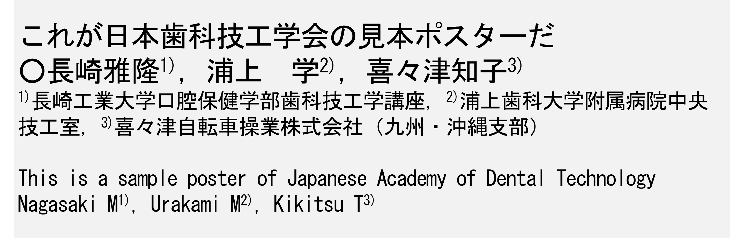
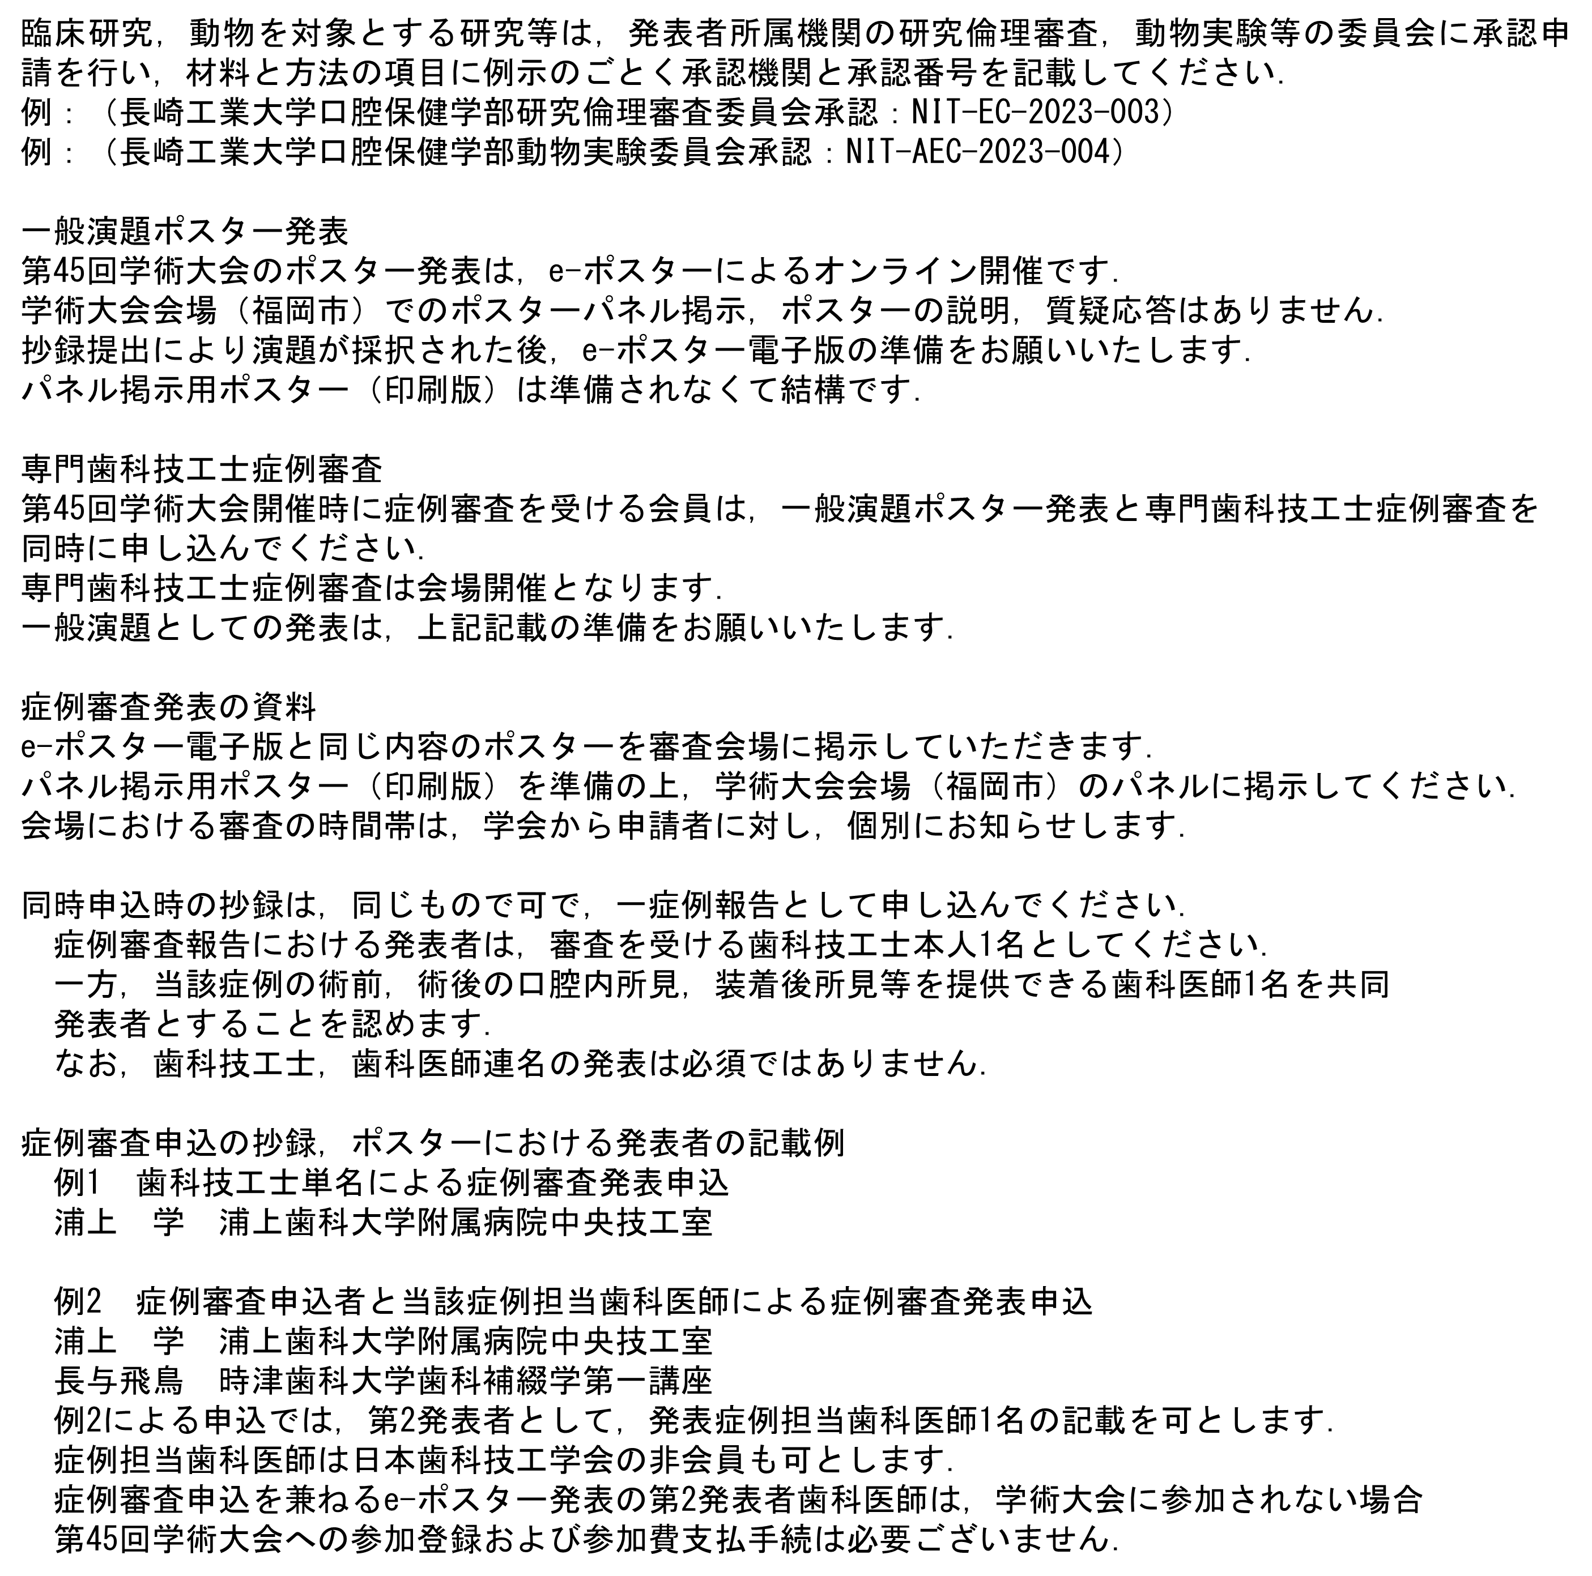
P-999
SAMPLE
180cm
あ 100Pts.
あ 120Pts.
あ 140Pts.
あ 160Pts.
利益相反：申告記載例
演題発表に関連し，開示すべきCOI関係にある企業，団体などはありません．
120cm

